Slide 1
Luento 3 Karlo Kauko M15
25.4.2024
k.kauko@yahoo.com / @karlo_kauko

Slide 2
Kaksi mahdollista rahan määritelmää
1) Keskuspankkiraha
Raha= keskuspankkien velkoja/vastattavia (+kolikot)
Vähemmän käytetty rahan käsite
Pankkitalletus ei ole rahaa
2) Raha-aggregaattien tilastoinnissa käytetty rahakäsite
Yleisön saamisia keskus- ja muilta pankeilta
Yleisön hallussa olevat maksuvälineet
Vain yleisöllä voi olla rahaa
”Yleisö” = kaikki paitsi pankit ja valtio
Suurin osa rahasta on pankkitalletuksia => suurin osa rahasta on liike- säästö- ja osuuspankkien velkoja.

Slide 3
Keskuspankkiraha
Suppein mielekäs rahan käsite nykyään
”Korkeatehoinen raha”
Monetary base/rahaperusta melkein sama asia
M0
Luultavasti helpoimmin tilastoitava rahakäsite
Keskuspankkiraha = keskuspankin velkaa (tai ainakin vastattavia)
Esiintyy kahdessa olomuodossa
Setelistö
Pankkien (ja muiden tilinhaltijoiden) talletukset keskuspankissa
Erikoinen velka: sitä ei oikeastaan voi lyhentää (paitsi jos keskuspankki myy jotain, jolloin velka maksetaan kaupan kohteella), setelillä ei eräpäivää, setelillä ei korkoa…
Velkaa vai muita vastattavia?
Poikkeuksellinen erä: yleisöllä olevat kolikot
Ei ole keskuspankin velkaa/vastattavia, mutta on rahaperustaa

Slide 4
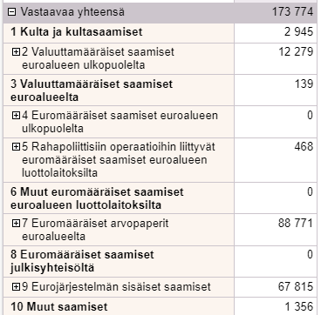
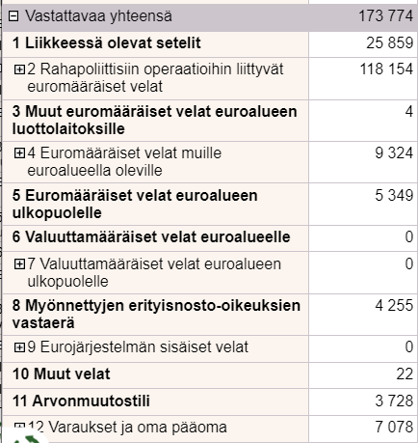
Suomen Pankin tase 31.3.2024
Milj €

Slide 5
Keskuspankkirahan tyyppi 1 – setelistö “Terveisiä digikuplaan”
Liikkeessä oleva eurosetelistö, viimeinen havainto marraskuu 2023
- Melkein puolet euroalueen ulkopuolella???? (Arvio…)
50 €
100 €
200 €
500 €

Slide 6
Käteisen käyttö euroalueella 2022
Study on the payment attitudes of consumers in the euro area
EKP teettää säännöllisesti kyselyitä
18 vuotta täyttäneet euroalueen asukkaat
Vuonna 2022 käytetyin vähittäismaksuväline useimmissa euroalueen maissa; transaktioista kappalemääräisesti alle 50 % ainoastaan Suomessa, Virossa, Latviassa, Alankomaissa, Belgiassa ja Luxembourgissa
Osuus tosin oli supistunut vuodesta 2019
Käteistä käyttävät mieluiten yli 65-vuotiaat, maaseudulla asuvat ja matalasti koulutetut
Eniten käytetään pieniin transaktioihin

Slide 7
Keskuspankkirahan tyyppi 2: pankin talletus keskuspankissa
Määrä kasvoi voimakkaasti mm pandemia-aikana
Miksi pankilla oltava keskuspankkirahaa?
Voi olla julkisen vallan säädöksiä
Useimmissa maissa on vähimmäisvarantovaatimuksia; pankilla oltava vähintään jokin tietty määrä keskuspankkirahaa!
Alkujaan maksuvalmiuden turvaamiseksi
Mm. euroalueella

Slide 8
Keskuspankkirahan tyyppi 2: pankin talletus keskuspankissa
Asiakkaiden tarpeiden vuoksi oltava keskuspankkirahaa
Käteisnosto, triviaali tapaus: keskuspankkirahan oltava kassassa käteisenä
”Eihän siinä mitään keskuspankkirahaa tarvita, jos maksan kännykkälaskun tilisiirrolla?”
Kyllä tarvitaan, jos maksajalla ja maksun saajalla tilit eri pankeissa
Maksuliikenne pankkien välillä selvitetään keskuspankkirahalla
Tilirahan käyttö maksuvälineenä – selvitys keskuspankkirahalla
Maksujärjestelmissä paljon eroja, mutta tilirahalla maksamisen perusajatus aina sama
Maksu tilisiirtojärjestelmässä pankista toiseen kulkee keskuspankin kautta => pankkikortilla maksajakin käyttää välillisesti keskuspankkirahaa.

Slide 9
Tilisiirto ja keskuspankkiraha
Tapaus kuluttajan kännykkälasku
Keskuspankki
Keskuspankkirahaa
-100 Velka pankille A
+100 Velka pankille B
Pankki B
Pankki A
-100
-100
+100
+100
Talletusvelat asiakkaille
Saaminen
keskuspan-kista
Kuluttajan tase
Operaattorin tase
-100
+100
Kuluttajan saamiset pankilta supistuvat 100
Keskuspankin velkojen määrä ei muutu, mutta 100 rahaa siirtyy yhden pankin tililtä toiselle.
Kännykkäoperaattorin saamiset pankiltaan kasvavat 100
Jos pankilla A ei keskuspankkirahaa, operaattori ei näe maksusuoritusta tilillään

Slide 10
Rahaperusta
Rahaperusta = keskuspankkiraha = M0
Keskuspankin velkoja
”Monetary base”
Käteinen + pankkien talletukset keskuspankissa
Muu raha = oikeus keskuspankkirahaan
Keskuspankkiraha korotonta, tai hyvin alhainen korko => normaalioloissa pankit haluttomia pitämään enempää kuin välttämätöntä
Eurojärjestelmän keskuspankeissa ollut jopa -0,50 % (siis <0),
Nyt 4 %
Riskittömyys tekee siitä houkuttelevan ”sijoituskohteen”
Pankit maksavat keskinäiset velkansa yleensä (lähes aina) keskuspankkirahalla
Pankkien raha (jos sitä onkaan) on keskuspankkirahaa
Pankin maksuvalmius = kyky maksaa keskuspankkirahaa

Slide 11
Rahaperusta
Pankki voi saada keskuspankkirahaa seuraavilla tavoilla:
Lainaamalla keskuspankista
Laina tai repokauppa
Täysin rutiinimenettely, esim. euroalueella standardi luottomahdollisuus viikoittain, tarvittaessa muutenkin
Viime aikoina ei juuri ollut kysyntää näille lainoille
Myymällä jotain keskuspankille (käytännössä arvopapereita)
Esim. Yhdysvaltojen ja Japanin rahapolitiikan toimeenpanossa rutiinimenettely
Euroalueella rahapolitiikan epätavanomaisia keinoja
Muilta liikepankeilta (lainaamalla, myymällä niille arvopapereita)
Asiakkaittensa talletusten kasvaessa
Jos pankin asiakkaat saavat maksuja tilisiirtoina, pankin saldo keskuspankissa kasvaa (palataan myöhemmin)
Kaksi viimeistä eivät lisää keskuspankkirahan määrää taloudessa, saldo vain siirtyy keskuspankkitililtä toiselle

Slide 12
Rahaperusta
Pankkijärjestelmä ei voi saada keskuspankkirahaa muualta kuin keskuspankista, vaikka yksittäinen pankki voi saada muista pankeista tai (seteleitä) asiakkailta
Asiakkaat saavat setelit nykyään pankeista
Siis: vain keskuspankilta lainaaminen tai omaisuuden myyminen keskuspankille lisäävät keskuspankkirahan määrää
Pankkijärjestelmän hallussa oleva keskuspankkiraha supistuu vastakkaisissa operaatioissa
Pankki maksaa lainan takaisin, ostaa arvopapereita keskuspankeilta…
Maksaa takaisin = hankkii tililleen keskuspankissa saldoa; tilin saldo ja velka pyyhitään liikepankin ja keskuspankin kirjanpidoista
Reservit = pankkien hallussa oleva keskuspankkiraha
Muilla nykyään harvoin tilejä keskuspankeissa (Mahdollisia poikkeuksia: valtio, pörssi etc)

Slide 13
Rahaperusta
Viime kädessä pankkitalletus arvokas, koska oikeuttaa rahaperustaan kuuluviin eriin:
Pankkitalletus = saamaoikeus keskuspankkirahaan
Voi nostaa käteisenä tai maksuvälineenä (tilisiirto, pankkikortti, mobiilimaksu ym)
Pankkitalletus asiakkaan kannalta kunnollista rahaa vain, jos pankilla keskuspankkirahaa joko valmiiksi tai nopeasti ja varmasti saatavilla
Muuten saamisia maksukyvyttömältä pankilta; ei voi nostaa käteisenä, ei lähettää tilisiirtona, pankkikortti ei kelpaa…
Keskuspankkiraha (esim. seteli) arvokas, koska kaikki uskovat muiden pitävän sitä arvokkaana
KESKUSPANKKIRAHA ON PERIMMÄINEN FIAT-RAHA!
Talletusten arvo perustuu uskomukseen/tietoon, että sen voisi vaihtaa keskuspankkirahaan
Keskuspankkirahan arvo perustuu vakiintuneeseen tapaan, suggestioon, verkostovaikutuksiin, uskomukseen arvon säilymisestä…

Slide 14
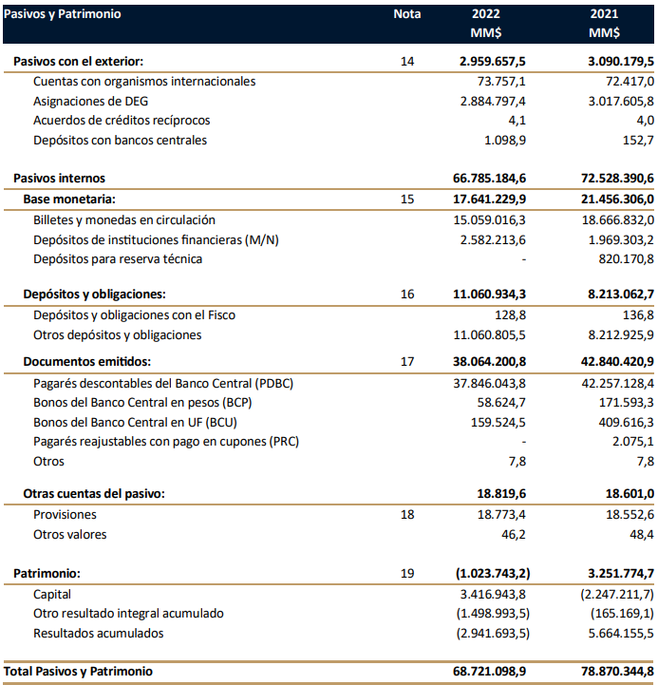
Chilen keskuspankin taseen vastattavat – milj pesoa
Liikkeeseen lasketut velkakirjat 55 % taseesta
Omat pääomat 1 024 mrd pesoa pakkasella!
Memoria anual integrada 2022

Slide 15
Raha-aggregaatit
Yleisön hallussa oleva raha – se mikä on yleisön näkökulmasta rahaa
Rahaa hallussaan pitävä sektori = kotitaloudet, voittoa tavoittelemattomat yhteisöt (yhdistykset, asunto Oy:t, seurakunnat…), paikallishallinto ja muut yritykset kuin pankit
Lähes kaikki paitsi valtio ja pankit
Rahalaitossektorin velat (tai osa niistä) ”rahaa hallussaan pitävälle sektorille” = rahaa
Lähes kaikki, mikä nykyään tilastoidaan rahaksi, on jonkun velkaa
Tavallinen poikkeus: kolikot
Nykyisenkaltainen raha mahdollinen vain melko kehittyneiden rahoitusmarkkinoiden oloissa

Slide 16
Raha-aggregaatit
Raha = setelit + kolikot + yleisön pankkitalletukset
Rahan määrän tilastointi perustuu tähän käsitykseen
Voiko pankilla olla ”rahaa”?
Tilastoinnissa käytettyjen määritelmien mukaan ei voi olla!
Pankilla voi olla keskuspankkirahaa: Käteinen kassoissa, keskuspankkitalletukset, mutta pankin omistamaa keskuspankkirahaa ei lasketa raha-aggregaatteihin
Nämä voivat olla jopa +/- 0 vakavaraisessa pankissa
”Raha” ja ”varallisuus” eivät ole synonyymejä!!
Kiinteistö tai kultaharkko ei ole rahaa.

Slide 17
Raha-aggregaatit
Perusajatus: mitä kiistattomammin rahaa, sitä suppeampaan ”raha-aggregaattiin” kuuluu
Euroalueen(kin) määritelmät keskittyvät yleisön (ei pankit eikä valtio) hallussa olevaan rahaan
Paikallishallinto (esim. kunnat) ovat yleisöä
M1 = Setelit ja kolikot yleisöllä + käyttelytilitalletukset
M2 = M1 + määräaikaistalletukset
M3 = M2 + ei-pankkien pankeilta takaisinmyyntisitoumuksin ostamat arvopaperit (repot) + alle 2 v. maturiteetin jälkimarkkinakelpoiset arvopaperit + rahamarkkinarahasto-osuudet
Valtion ja rahalaitosten talletuksia ei lasketa
Termiä M0 ei virallisesti käytetä

Slide 18
Raha-aggregaatit vs rahaperusta
M3
M2
M0
M1
M0
Pankkien talletukset keskuspankissa
Setelit yleisöllä

Slide 19
Raha-aggregaattien laskennasta euroalueella
Kukin kansallinen keskuspankki laskee tarvittavat erät omassa maassaan
Siis isäntävaltioperiaate: Esim. saksalaisen pankin sivukonttori Suomessa raportoi eränsä Suomen Pankkiin, ei Bundesbankiin
Asiakkaan kotimaalla ei merkitystä, jos Euroalueella. Belgialaisen kotitalouden talletus Suomessa lasketaan Suomen lukuihin.
Kansalliset tilastot lasketaan yhteen EKP:ssä
Standardoidut tilastolliset määritelmät
Markkinoiden ja talouksien rakenteet poikkeavat toisistaan, lukujen taloudellinen merkitys voi vaihdella maittain (esim. mihin määräaikaistalletuksia yleensä käytetään, ja minkälaisilla asiakkailla niitä eniten on), mutta määritelmät samat

Slide 20
Esim. Suomessa
Helmik 2024
M1:een kuuluvat talletukset 134 mrd €
M2:een kuuluvat erät 157 mrd €
M3:een kuuluvat erät 203 mrd €
Suunnilleen 37 000 € / asukas
Entä paljonko M1:een kuuluvia seteleitä ja kolikoita?
SP:n taseessa laskennallinen erä
Euroalueen kokonaismäärän kansallinen jyvitys
Suomen Pankin aidosti liikkeeseen laskemaa käteistä muutama miljardi vähemmän

Slide 21
Esim. Suomessa
Vaikea sanoa, paljonko Suomessa aidosti liikkeellä käteistä
Paljonko viety ulkomaille / tuotu ulkomailta?
Suomesta alkoi ”valua” käteistä ulkomaille heti euron tultua?
Tilastokeskus (Rahoitustilinpito): joulukuussa 2023 Suomessa käteistä yleisöön kuuluvilla sektoreilla runsaat 13,9 mrd, josta valtaosa (11,7 mrd) kotitalouksilla (=n 2 500 €/hlö), yrityksillä vain 2,0 mrd.
Loput on lähinnä pankeilla
Yläkanttiin arvioitu?

Slide 22
Raha-aggregaatit Yhdysvalloissa
M1 = käteinen + käyttelytilitalletukset + sekkitilit + matkasekit
M2 = M1 + pienet määräaikaistalletukset + säästötilit + rahamarkkinarahastoja
M3:sta luovuttu

Slide 23
Samantapaisia tilastokäsitteitä lähes kaikkialla
Merkitys rahapolitiikalle vaihdellut, oli muutama vuosikymmen sitten suurempi kuin nykyään
Monetarismi
Ruotsi: M0, M1, M2 ja M3
Pitkälti (joskaan ei täysin) harmonisoitu euroalueen määritelmien kanssa
Ei kovin aktiivisesti seurattuja
Britannia: Jopa M4
Japani: Samantapaiset M1, M2 ja M3 kuin euroalueella
Lisäksi laajin aggregaatti ”L”, johon kuuluu mm. valtion velkapapereita, sijoitusrahastoja ym.

Slide 24
”Raha ei sikiä pankeissa, työmies!”
Väärin! Raha sikiää nykyään pankeissa!
Tosin: raha ei ole sama kuin varallisuus
Varsinkaan nettovarallisuus ei suoraan synny pankkijärjestelmän generoidessa rahaa; raha = jonkun osapuolen velkaa => rahan luomisen vaikutus nettovarallisuuteen maailmassa = 0
Kultaharkot ja kiinteistöt eivät synny pankeissa – yleisön saamiset rahalaitossektorilta syntyvät!
Rahaperusta ja luotonlaajenemisprosessi => raha-aggregaattikäsitteiden mukainen raha

Slide 25
Raha syntyy pankeissa
Raha nykyään enimmäkseen merkintöjä pankkien tietojärjestelmissä
Ei ”reaalista” vastinetta => helppo ymmärtää, että raha muodostunut pankkijärjestelmässä.
Missä muualla olisi voinut muodostua?
Pankkien velat ovat nykyään suurin osa raha-aggregaateista kaikissa hiukankin kehittyneissä talouksissa
Muistakaa M1, M2…
Etupäässä pankkien velkoja
Talletuskannan muutokset vastaavat suurimmasta osasta rahamäärän muutoksista
Seteleiden ja kolikoiden osuus vähäinen.

Slide 26
Rahaperustasta rahan tarjontaan
Perinteinen tapa kuvata luotonlaajeneminen: keskuspankkirahan lisäys johtaa mekanistisiin seurauksiin
Olettamukset
Eksogeeninen rahaperusta
Yleisön käteissuhde vakio
Käteissuhde = käteinen / talletukset
Esim. käteistä aina 10 % talletuksista
Siis EI käteinen /(käteinen+talletukset)
Pankeilla aina sama reservisuhde (esim. talletukset keskuspankissa aina 5 % asiakkaiden talletuksista)
Mitä ei talleteta keskuspankkiin, se lainataan asiakkaille
Näiden olettamusten järkevyyttä kritisoitu voimakkaasti
(Palataan myöhemmin)

Slide 27
Luotonlaajeneminen
Yleisö pitää aina 10 % rahoistaan käteisenä
Esim 5000 € rahaa, josta 500 € käteistä ja 4500 € talletuksia
Käteissuhde = 500/4500 = 0.11111….
Reservisuhde 5 % suhteessa talletuksiin
Sisältää sekä pakolliset että vapaaehtoiset reservit, voitaisiin mallittaa erikseen
Reservit sisältävät nyt käteiskassat

Slide 28
Luotonlaajeneminen
Keskuspankki lainaa pankille 100 milj. ja kirjaa sen pankin tilille
Keskuspankkirahaa syntyy
Pankki lainaa asiakkailleen koko summan 100 milj
Yleisön käteinen kasvaa 10 milj
Siis 90 milj talletetaan pankkeihin
Ei väliä, onko sama pankki kuin mistä laina otettiin
Asiakkaat käyvät kauppaa keskenään, mikä ei vaikuta rahan määrään
Pankit tallettavat 0,05*90 = 4,5 milj. keskuspankkiin ja lainaavat loput 90-4,5 = 85.5 milj. asiakkailleen
Yleisö pitää käteisenä 85,5/10 milj ja tallettaa loput pankkeihin….

Slide 29
Luotonlaajeneminen

Slide 30
Luotonlaajeneminen
Lopputulos: geometrisen sarjan summa
Talletusten lisäys lopulta 100 [1/(0.1111+0.05)] = 620.69
Kaava:
Tallet. lisäys = (Rahaperustan kasvu)/(r+c)
Missä r = reservisuhde = (vähimmäisvarantotalletukset + mahd. ylimääräiset keskuspankkitalletukset + käteinen pankkien kassoissa) / yleisötalletukset
r:ssä mukana kaikki pankkien keskuspankkiraha
Ja c = yleisön käteissuhde, käteinen / pankkitalletukset
Lisäksi käteisen määrä yleisöllä lisääntyi n. 0.1111*620.69 = 68.97
Loput keskuspankkirahasta päätyi takaisin keskuspankkiin
Luotonlaajeneminen ei riipu siitä, mihin pankkiin ne tallettivat rahansa, jotka myivät jotain lainanottajille!

Slide 31
Luotonlaajeneminen
Luotonlaajenemiskerroin m (rahakerroin, money multiplier)
m = (1+c)/(r+c)
M = (1+c)/(r+c)*MB
Missä MB = monetary base, rahaperusta
M = yleisön pankkitalletukset + yleisön hallussa oleva käteinen
Esimerkissä m= (1+0.1111…)/(0.1111…+0.05) = 6.89655…
Luotonlaajenemiskerroin voidaan aina laskea, jos tilastot saatavissa
Voidaan laskea M1:lle tai M2:lle.
Viralliset tahot harvoin (ei koskaan) laskevat ja julkistavat tilastoja luotonlaajenemiskertoimesta

Slide 32
Rahan määrän muutokset Suomessa
Tarmo Haavisto (1992): Money and Economic Activity in Finland 1866-1985 (Lund Economic Studies 48)
Rahakerroin oli n. yksi 1860-luvulla (ei ollut pankkeja), kasvoi noin kuuteen 1980-lukuun mennessä (käytettässä aggregaattia M1)
Rahakerroin supistui lähinnä vain ensimmäisen maailmansodan ja 1930-luvun laman aikana
Molempien maailmansotien aikana rahaperusta kasvoi nopeasti

Slide 33
Rahan tarjonnan supistuminen pankkijärjestelmän häiriöiden takia
Friedman & Schwartz (A Monetary History of the United States); 1930-luvun lama
Pankkikonkurssit
Bank of United States ym.
Ei talletussuojaa => talletuspakoja
käteissuhde kasvoi
Pankit varautuivat pitämällä suurempia reservejä => reservisuhde kasvoi
Yhteisvaikutus: rahan tarjonnan voimakas supistuminen; M1 -25 % muutamassa vuodessa

